Slide 1
Seminar
강민수

Slide 2
Contents
교통 공학 용어 정리 및 학습
SUMO Network 제작 →TraCI 함수
논문 Review
지금까지 만든 구조 및 확인 설명
State, Reward, Action 종류 판별
개선점

Slide 3
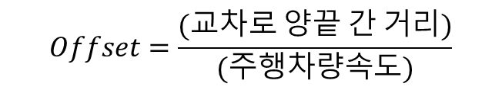
Preliminary
TOD Control (Time of Day), Pre-time, Fix time
1일 시간대 별로 사용자가 입력한 신호 시간에 따라 매일 반복하여 신호를 제어하는 것
장점
안정된 도로에서 효율이 높고, 요일 별 혹은 일 별 교통 변동량이 적으면 효율적
단점
복잡한 도로에서 효율이 낮음
사용자의 사전 조사 및 검증이 필요
적합 주기, 녹색 시간, Offset을 준비한 후 설정된 신호 시간으로 운영
가로 축, 지역 별로 유사 교통 패턴을 갖는 경우 ‘교차로 group’ 편성
$$Offset=\frac{(교차로 양끝 간 거리)}{(주행차량속도)}$$

Slide 4
Preliminary
Considering factors when constructing traffic system
신호 교차로 간 거리
짧을 수록 연동 시스템의 구축 필요성 높음
멀면 분산효과가 커서 필요성이 낮음
도로 운영
일방 통행, 양방 통행 → 양방이 운영하기 어려움, 공통적으로 신호등이 없는 횡단보도는 문제임(offset 설정 문제)
접근로의 상태
이상적인 경우: 교차로 간 거리와 주행속도만으로 offset decision 가능
현실적인 경우: 불법 주정차, 중간 유입 차량, outflow 차량 모두 고려해야 함
차량의 도착 특성
도착율이 일정한 경우, 연동 필요가 없음
시간에 따른 교통량 변화
첨두 시간대: 연동 시스템의 구축보다 통과용량 극대화
비 첨두 시간대: 두 교차로 사이에 유입되는 간선도로가 없을 때

Slide 5
Preliminary
Spill back
신호교차로에서 꼬리물기, 교통량 과다 등이 원인이 되어 inflow intersection까지 차량이 넘쳐나원활한 통행을 방해하는 현상
Signal Phase
Signal set in intersection (n lane->n*4 signal set length)
보통 8개의 Signal phase를 가짐 (Combined with movement signal)
Isolated intersection에서는 paired-signal phases를 주로 사용
Multi-grouped intersection에서는 single-signal phase 사용하여 spill back 예방
Signal Movement
1개 inflow차로에서 다른 outflow차로로 이동하는 방향에서의 signal(Green or Red)

Slide 6
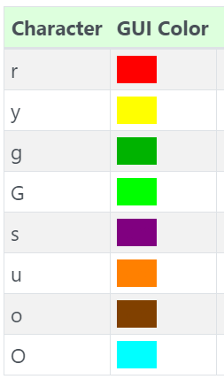
Defining New TLS-Programs
Additional file을 사용 → tlLogic id를 부여하여 사용함(.nod.xml에서 부여한 id와 동일할 때, 동작함)
Program ID는 ‘off’를 제외하고 부여
아래 Character는 소문자는 decelerate 함을 의미(set할 때, 기준)
설명
Red Light, 이 신호일 때, junction에서 차량이 정지하면 Teleport
Yellow Light, 차량이 Junction에서 멀면 deceleration, 아니면 pass
Green Light with no priority, 비 보호 녹색 신호, 먼저 온 priority signal 수신 차량이 있는 경우 deceleration
Green Light with priority, junction을 우선 pass하는 신호
Green Right-turn arrow, junction type ‘traffic_light_right_on_red’에서만 생성되며, priority가 대향 방향 차량이 갖는 경우 정지
Red+yellow, Red에서 Green으로 바뀌기 전의 노란색 신호, 차량이 출발안함
깜박이면 차량이 양보해야함을 의미하는 신호
차량에게 통행권이 있는 신호

Slide 7
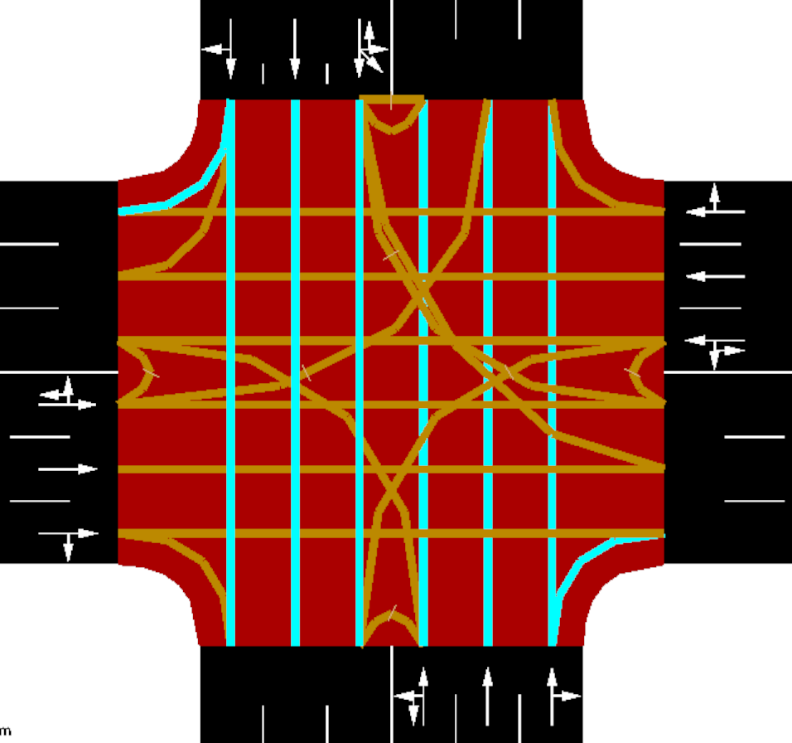
Defining New TLS-Programs
0
TLS state 부여 방식 - 순서대로 부여하되, lane의 방향 별로 부여 - 0번에서 총 7가지 state가 존재
Junction 형태 설정시 개수 조절 가능
Connection 설정으로 Merge 형태 조절 가능
3
1
2

Slide 8
Traffic State, Action
Traffic Lights Value Retrieval - ID list: getIDList - State: getRedYellowGreenState , phase state를 받아옴 - Phase duration: getPhaseDuration, - Current phase number: getPhase 함수, 현재 phase의 index (id에 등록된 것만) - Complete program definition: getCompleteRedYellowGreenDefinition, TL 프로그램 받아오기
Change Traffic Lights State - Change state: setRedYellowGreenState - Change phase duration: setPhaseDuration - Complete program definition: setCompleteRedYellowGreenDefinition, 새로운TL 프로그램 삽입 - Change program logic: setProgramLogic : logic 삽입

Slide 9
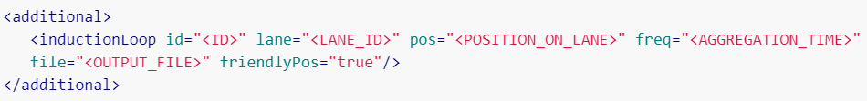
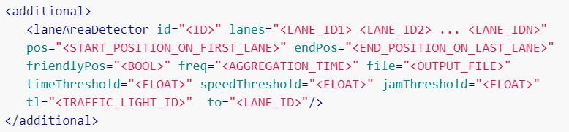
Traffic Observation Data
Induction Loops detector (TraCI)
Induction Loop value retrieval
ID List: getIDList
# Visiting Vehicle: getLastStepVehicleNumber
Percentage of time that was occupied: getLastStepOccupancy
Lane Area detector (TraCI)
Lane Area detector value retrieval
ID List: getIDList
# Visiting Vehicle: getLastStepVehicleNumber
Percentage of time that was occupied: getLastStepOccupancy

Slide 10
TraCI
Additional file 을 이용하여 Traffic Light를 조절 -.add.xml format 사용
Phase Setting - setPhase function : 현재 phase를 다른 phase로 바꿈 (program에 있는 내용만 가능)
Duration Setting - setPhaseDuration : 현재 phase의 지속시간을 바꿈
Complete Program Setting: Static signal Plan - setProgramLogic : 현재 가지고 있는 phase set을 지정한대로 바꿈

Slide 11
Toward A Thousand Lights: Decentralized Deep Reinforcement Learning for Large-scale Traffic Signal Control
ETRI 연수생 강민수

Slide 12
Contents
Motivation - Conditions to apply Reinforcement Learning to Traffic System - Challenge
Related Work - Conventional Transportation Method and Max pressure control - RL- based approach and their challenge
Approach - Decentralized agent based multi-intersection method with FRAP model
Result
Comment - Improvement proposal

Slide 13
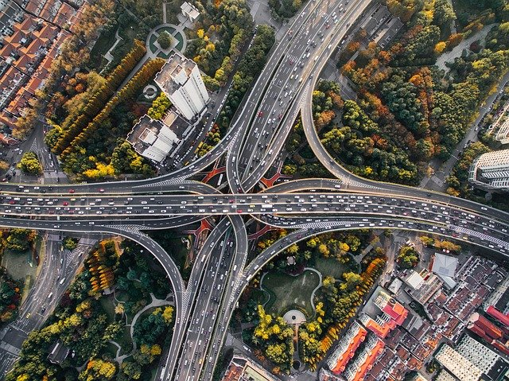
Motivation
Traffic congestion
Led by rapid urbanization
Increase emission gas (contributes 23% of total CO2 emission) 40% of total vehicle emissions generated by traffic system → Trend: applying RL method for traffic signal control
Traditional transportation approaches
Pre-timed control: Deciding traffic signal plan that change according to the real-time data
Actuated control: Pre-defined rules and real-time data-based method that is affected by queue length
Adaptive control: current traffic situation(deciding a best signal plan for current situation from sensors)
Optimization-based control: Relying less human knowledge and deciding the plans by observed data, too specific and unrealistic assumption → Given traffic model and pre-defined rule → Fail to adjust to dynamic traffic

Slide 14
Motivation
Challenge
To control and coordinate traffic lights in large-scale urban network → Highly correlated due to densely connected
Traditional Method is not well adjusted when the traffic is dynamic
3 Key Issues to handle the challenge by RL method
Scalability: learn effectively on a large scale, and the global optimization goal simultaneously
Coordination: Optimizing signal timing for TL jointly when in proximity
Data feasibility: Not use the data that are hard to occur when learning by the RL-based method

Slide 15
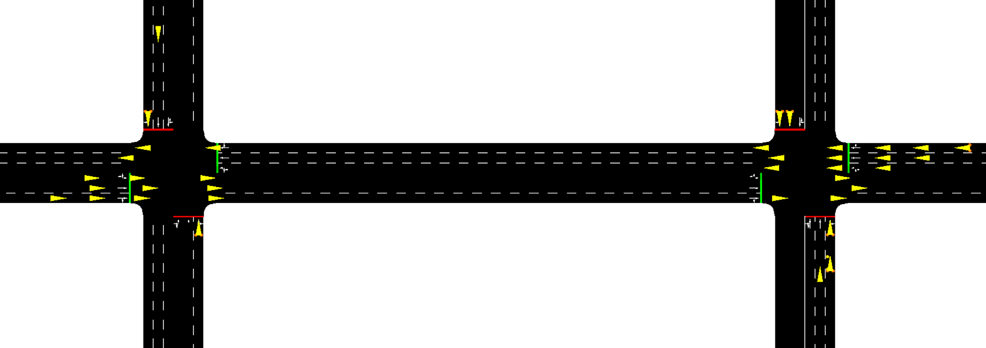
Related work
Conventional Transportation Methods for multi-intersection control
Same cycle length
Facilitated traffic of selected movement: modifying the offset between consecutive intersection → Problem of this approach
Few networks are only uniform that led simple approach (Small grid network -> fixed offset achieves coordination)
Difficult to provide a global optimization(in large scale)
When arrive this point, turn on the green light
Start from here

Slide 16
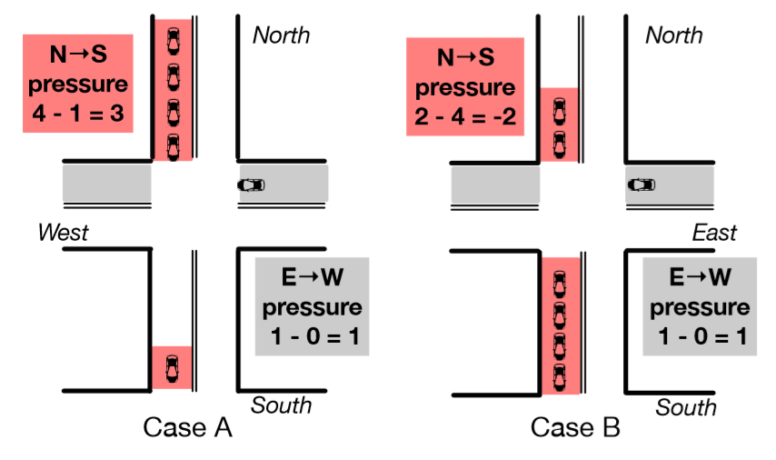
Related work
Max Pressure : optimization-based method
Providing global optimization through coordination
Developed to optimize the global vehicle travel time, throughput and # of stops at intersections → Challenges
Still rely on assumptions of simple traffic condition, HARD to apply to real world
RL-based single-intersection methods
Outstanding performance over conventional transportation methods
For satisfying scalability, → Advance to ‘RL-based multi-intersection methods’
Pressure change
from N→S to E→W
MaxPressure (Varaiya 2013; Kouvelas et al. 2014)

Slide 17
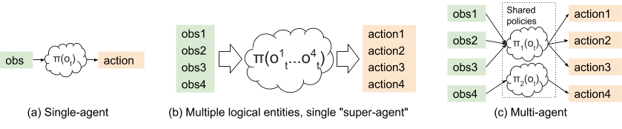
Related work
Reinforcement Learning(RL) based multi-intersection methods
Treat all the intersection separately and apply individual traffic signal control
Scale-up easily
Cannot coordinate with neighbors, achieve their own goals
Centralized optimization over multiple coordinated agents
Achieve coordination with neighbor intersections
Network scale expands, optimization is infeasible due to large joint action space
→ Trade-off between scalability and coordination
Intellilight, Wei,H.;Zheng,G.;Yao,H.;andLi,Z. 2018.
Colight, Wei, H.; Xu, N.; and Li, Z. 2019b.

Slide 18

Related work
Issues that are hard to apply RL in large-scale network
Uni-intersection related reward system
Few reward designs for direct coordination
Current RL method includes infeasible features in the states
Decentralized Approach based on RL
Considering both scalability and coordination
Decentralized agent network
Old-school reward function that uses common transport measurement(ex. Avg waiting time, delay)
No guarantee to maximize each agent’s own expected reward
Too complicated features to represent the traffic condition

Slide 19
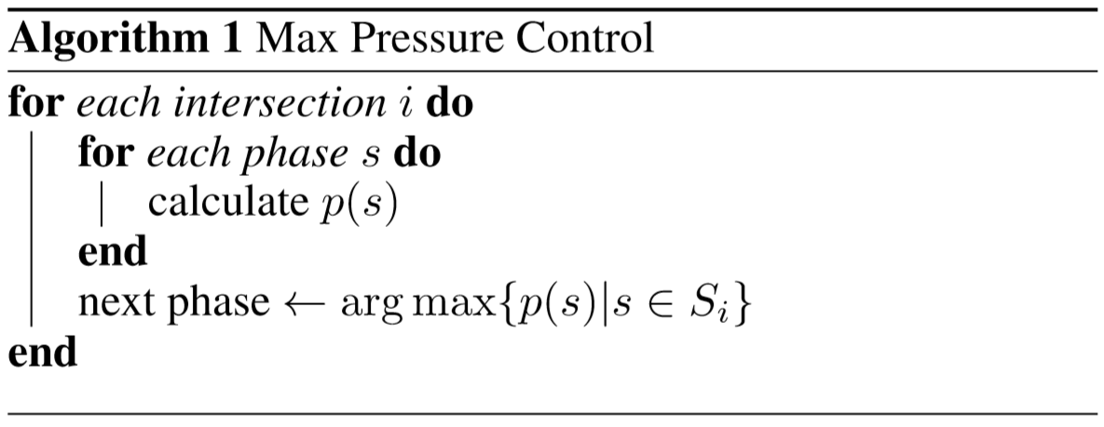
Approach
MPLight
Utilizing simple features that are feasible in the real world <- overcome infeasibility
Sharing parameters of intersections <- overcome scalability
Not sharing all the parameters naively → inferior performance because of having different structures each
Not applying the control of large flow to the system with little traffic - Following similar control logic and enhancing the speed of learning by sharing their learned knowledge - base model, ‘FRAP’
Integrating the concept of “pressure” into reward design for coordination
Derived from ‘max pressure control theory’, aimed at the global throughput in the area
Balancing the distribution of vehicle by minimizing the pressure and maximizing the throughput - pressure: discrepancy of the number of vehicles inflow and outflow pressure= inflow-outflow
Decentralized agent based on Deep Q-Network <- overcome coordination

Slide 20
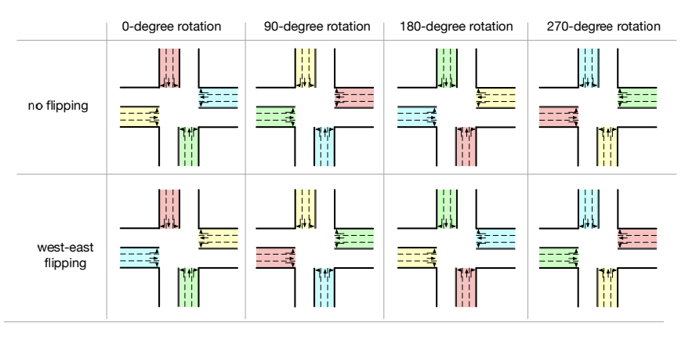
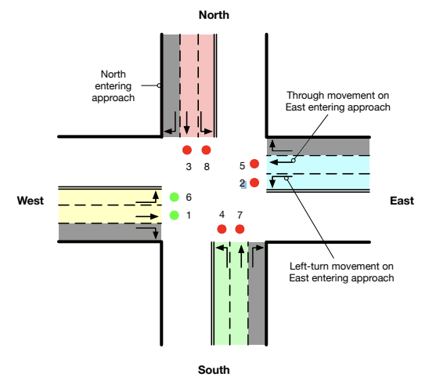
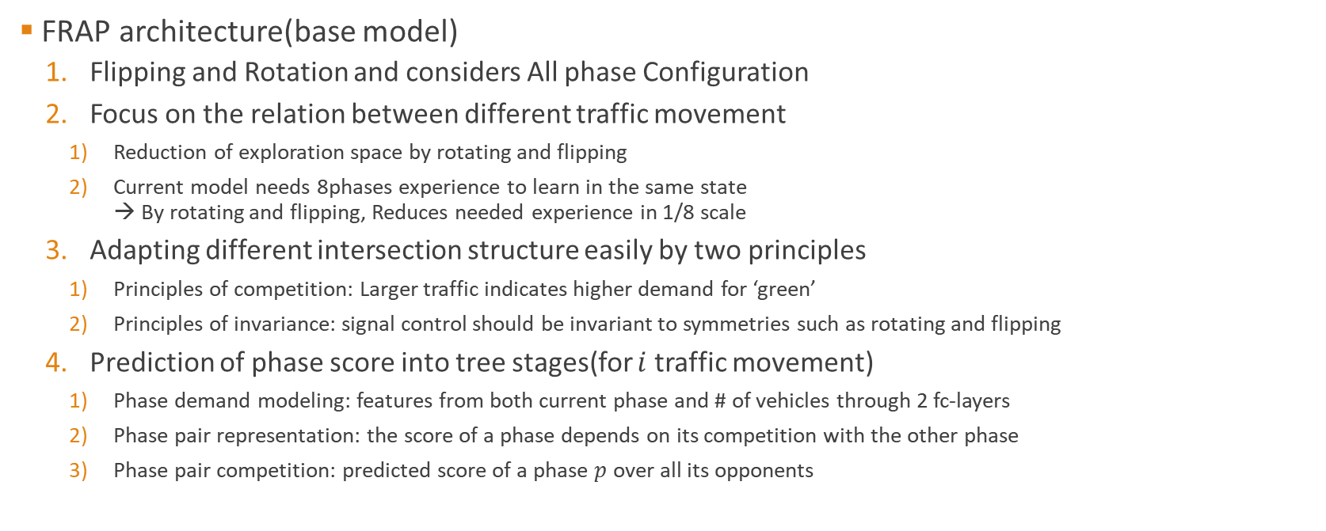
Approach: FRAP
FRAP architecture(base model)
Flipping and Rotation and considers All phase Configuration
Focus on the relation between different traffic movement
Reduction of exploration space by rotating and flipping
Current model needs 8phases experience to learn in the same state → By rotating and flipping, Reduces needed experience in 1/8 scale
Adapting different intersection structure easily by two principles
Principles of competition: Larger traffic indicates higher demand for ‘green’
Principles of invariance: signal control should be invariant to symmetries such as rotating and flipping
Prediction of phase score into tree stages(for $i$ traffic movement)
Phase demand modeling: features from both current phase and # of vehicles through 2 fc-layers
Phase pair representation: the score of a phase depends on its competition with the other phase
Phase pair competition: predicted score of a phase $p$ over all its opponents

Slide 21
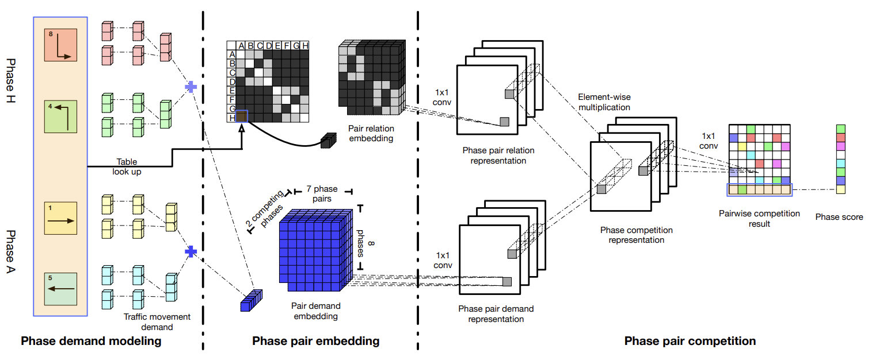
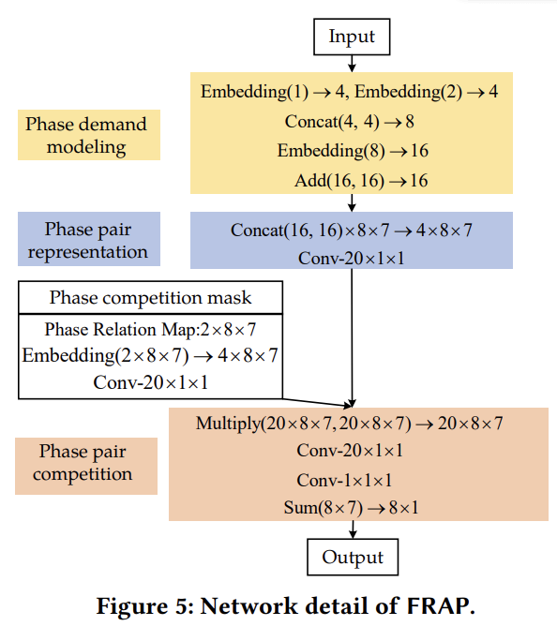
Approach: FRAP
# of vehicles
FRAP Network (Prediction of phase score into three stages)
Current phase
Check Conflicting
Phase demand
Competing Phase Demand

Slide 22
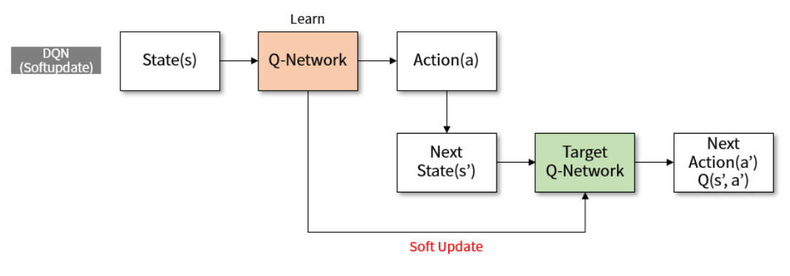
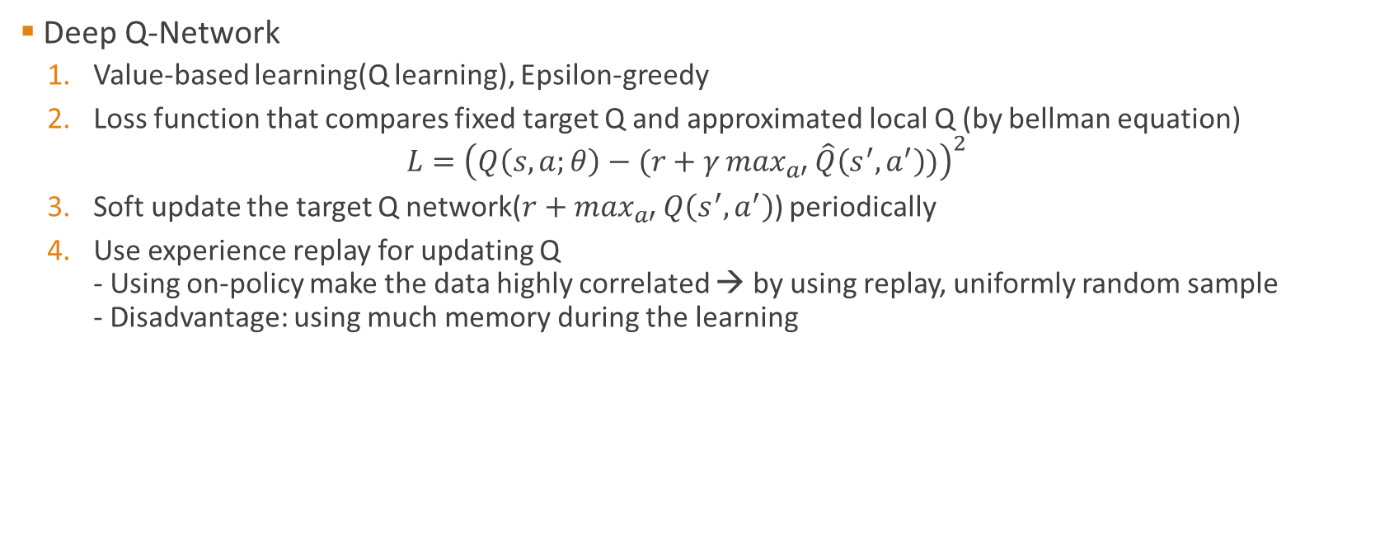
Approach: DQN
Deep Q-Network
Value-based learning(Q learning), Epsilon-greedy
Loss function that compares fixed target Q and approximated local Q (by bellman equation) $L={\left(Q\left(s,a;θ\right)−(r+γmax_{a′}{\hat{Q}\left(s^{′},a^{′}\right)})\right)}^{2}$
Soft update the target Q network($r+max_{a′}{Q\left(s^{′},a^{′}\right)}$) periodically
Use experience replay for updating Q - Using on-policy make the data highly correlated → by using replay, uniformly random sample - Disadvantage: using much memory during the learning

Slide 23
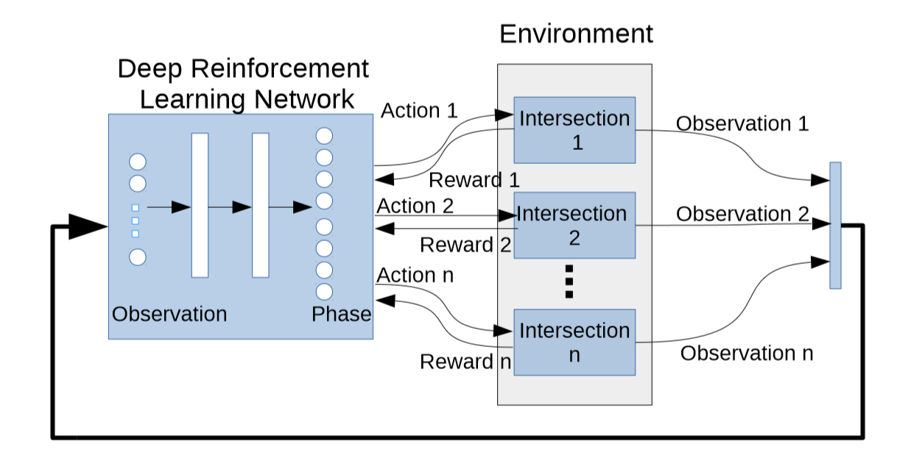
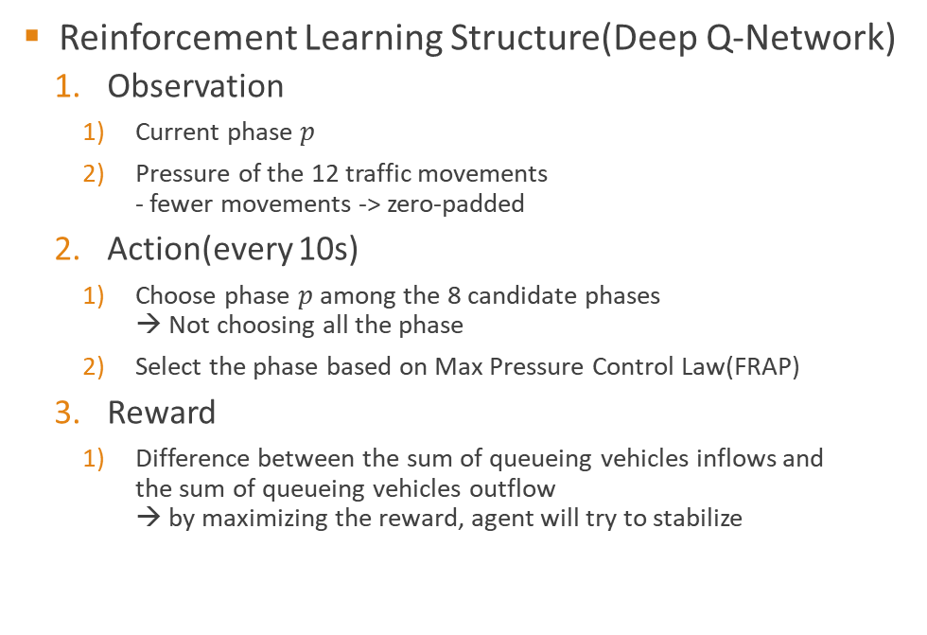
Approach: DQN Agent
Reinforcement Learning Structure(Deep Q-Network)
Observation
Current phase $p$
Pressure of the 12 traffic movements - fewer movements -> zero-padded
Action(every 10s)
Choose phase $p$ among the 8 candidate phases → Not choosing all the phase
Select the phase based on Max Pressure Control Law(FRAP)
Reward
Difference between the sum of queueing vehicles inflows and the sum of queueing vehicles outflow → by maximizing the reward, agent will try to stabilize
Agents
Decentralized Agent
$$r_{i}=−P_{i}, P_{i} is the pressure of intersection i$$

Slide 24
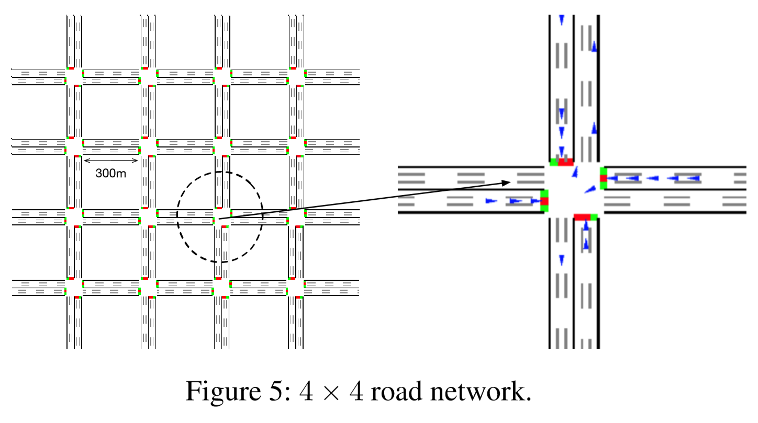

Approach: DQN Agent & Setting
Parameter Sharing
All parameters shared among all the agents (Observation data sharing) → One intersection can get data from all the other intersections’ experience replay
Setting (Synthetic data on a 4x4 network)
After the designated phase, 3s yellow signal and 2s all red time are followed
Bi-directional and dynamic flows - Flat($σ$=0.6) - Peak($σ$=0.3)
Turning Ratio - 60% Straight, 30% Right, 10% Left <-real world

Slide 25
Approach: DQN Agent & Setting
Setting (Real-world data)
Road network of Manhattan, multiplied volume of taxi data
2510 traffic lights
Evaluation Metrics
Travel time: Average travel time of all vehicles in the system - To evaluate the performance of the signal control method in transportation
Throughput: the number of completed trips - If the throughput is high, indicates better control strategy

Slide 26
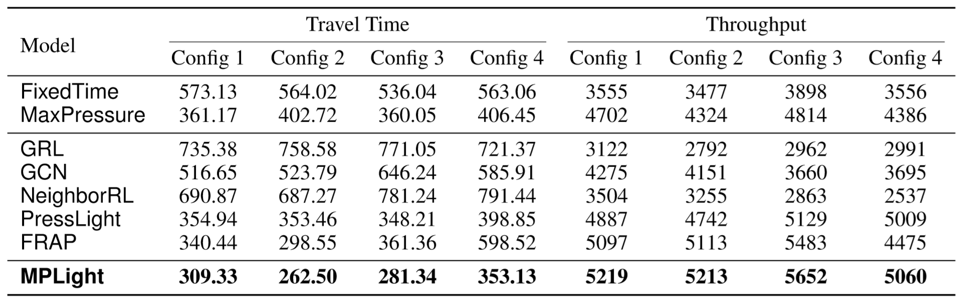
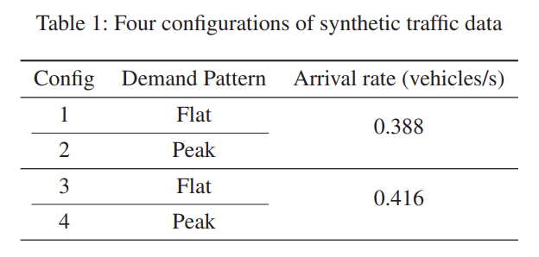
Result
Performance Comparison
Travel time is reduced 19.20% in MPLight over all other methods (second best time, config3)
Throughput is increased 3% in MPLight over all other methods (second best time, config3)
Best performance compared to other RL method and Pressure control system(4x4)

Slide 27
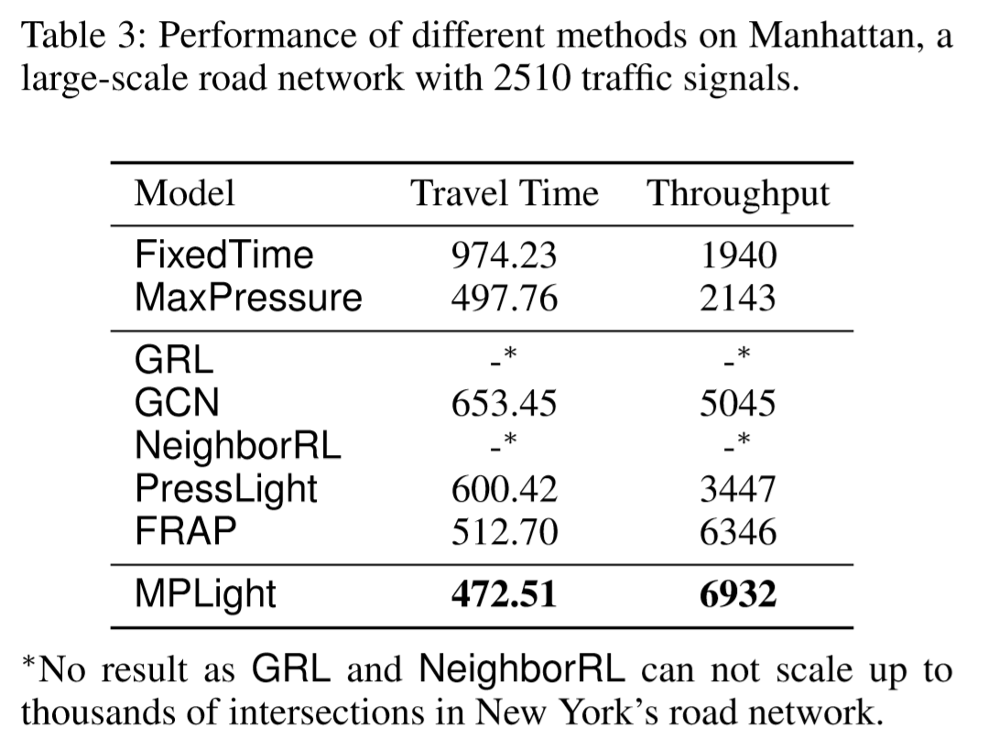
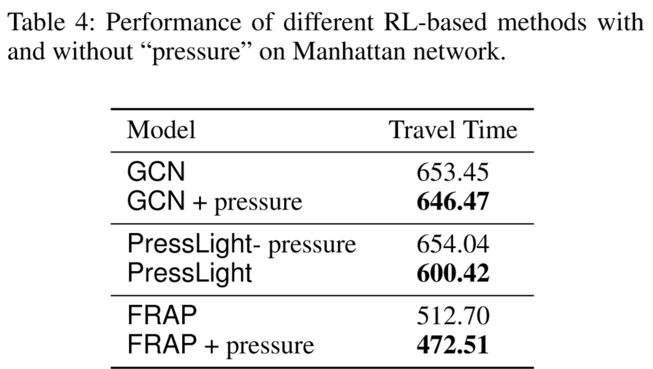
Result
Scalability Analysis
Evaluate the method with other baselines under Manhattan, 2500 signalized intersection
Compared to other methods, MPLight handle traffic signal more effectively and efficiently
Impact of Pressure-based Design(Manhattan)
Evaluate the performance of RL-based method with and without ‘pressure’.

Slide 28
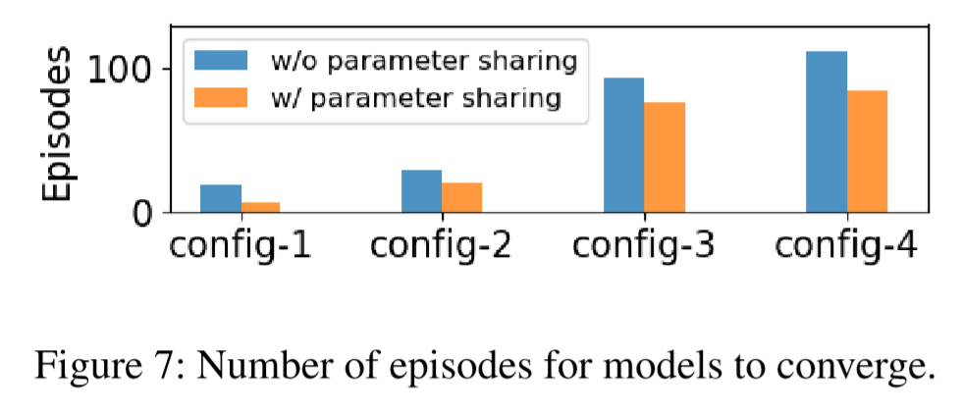
Result & Conclusion
Impact of Parameter Sharing (Super Agent)
Parameter sharing enables our model to converge faster → Effectiveness of parameter sharing
Conclusion
Need more elaborate design for coordination and cooperation among neighboring intersection → MetaLight(Faster Learning) → Multi-agent learning(scalable)

Slide 29
Comment
Opinion
다른 traffic light가 추가 되었을 때, 학습 시키려면 오래걸릴 것 (State가 너무 많음)
결국 Coordinate라기 보단 모든 상황을 보고 자신에게 최적인 것만 학습할 뿐
Improvement Proposal
기존의 실험 구성
논문과의 비교와 개선
우선 해야할 것
Traci 기반 state 받아오기
Tensorboard로 넘어가는 xml 파일 생성 위치 data로 획일화 및 구분 필요
FRAP 모델 생성
Traffic Light Phase 정립
U-turn connection 정리

Slide 30
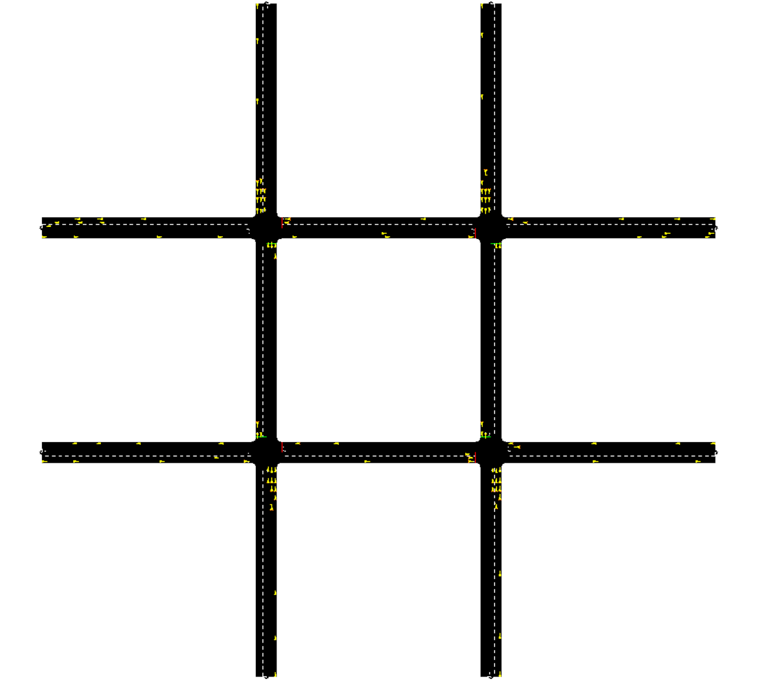
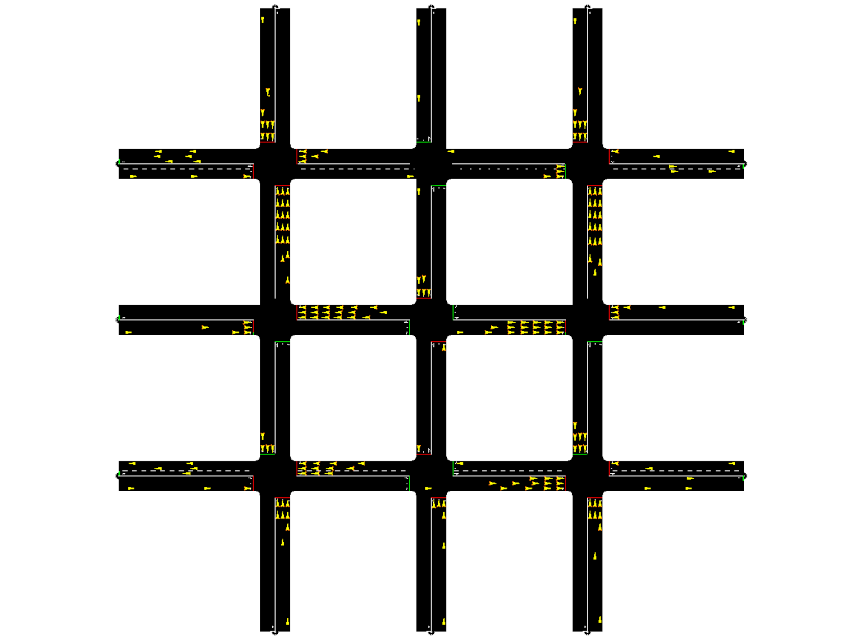
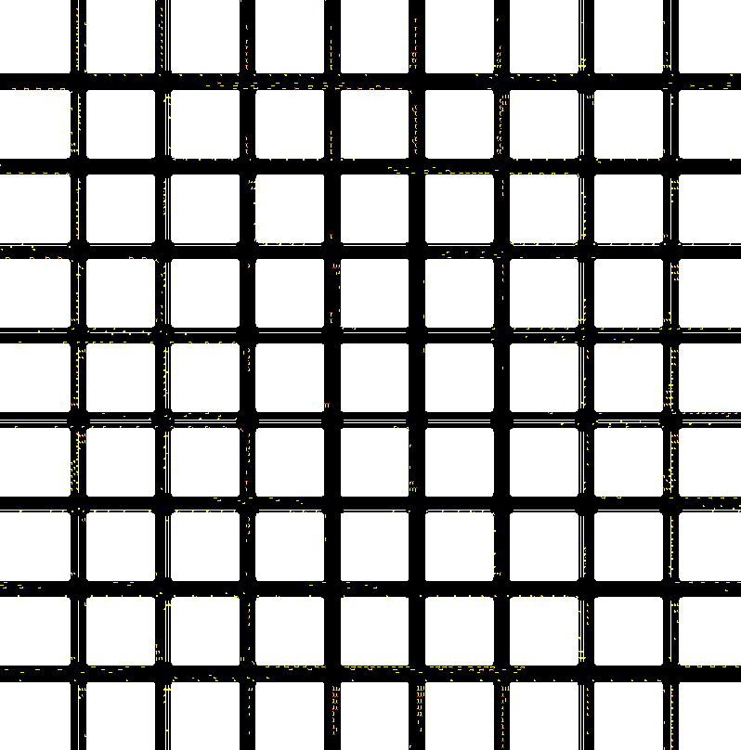

SUMO Network 제작
1x1부터 9x9까지 자유롭게 네트워크 생성 가능
flow vehicle 지정도 자동으로 가능
flow vehicle 의 via(강제 경로 설정) 설정 X → 이후 실험에서 좌회전 비율에 따라 설정
해야할 부분
U-turn 신호 connection 제거
Traffic light 설정 (논의 필요)
Learning rate decay, hyperparameter 추가 필요
2x2 grid
3x3 grid
8x8 grid
7x7 grid

Slide 31
SUMO를 활용한 Data 생성
제작한 Code의 구성(Pytorch based)
Run.py
Environment Initialization
Env.py (Scaling)
Reward, Observation
Grid.py
Action
Network 생성
Agent Initialization
Dqn.py
Observation
FRAP.py
(제작중)
Gen_net.py
Flip, Rotate
xml 및 cfg 생성

Slide 32
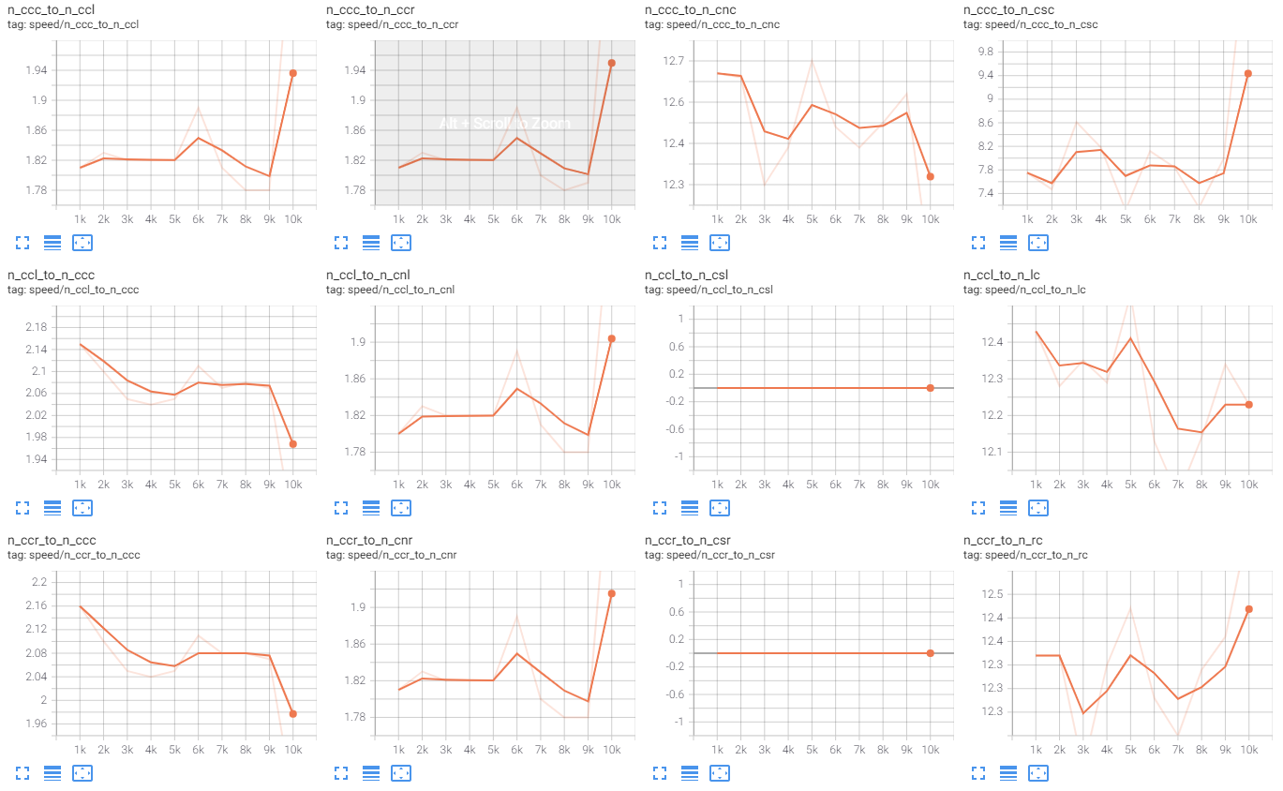
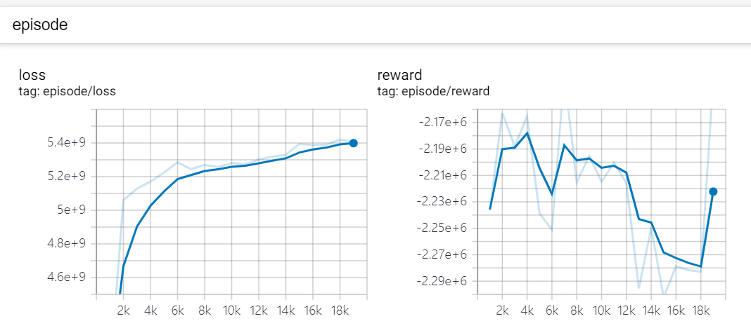
SUMO 결과물 비교 제작
graphcheck.py 를 통한 데이터 생성
두개 xml 파일 기반 데이터 비교용 tensorboard 생성
Tensorboard –logdir=tensorboard로 다양한 정보 비교 (lane과 edgeData로 출력되는 평균 속도, 차량의 도로 점유율, 차선 점유율,등등 확인 가능)
run.py를 통한 학습 진행 데이터 생성
Loss 와 reward를 학습이 진행하면서 실시간으로 확인하기 위한 tensorboard 생성
Tensorboard –logdir=training_data로 loss reward확인 가능
모델링 재조정 필요 및 교차로 수 변화에 따른 space 크기 자동 조정 필요

Slide 33

현재 State와 Action, Reward 구성 방식
공통 주기: 90s (1 time step: 90s) - simulation Step: 1s - target update period: every 10 time steps(900s)
State
Junction B1, B2의 lane별 정지한 차량의 수와 총 차량의 수 (B1: 30lanes, B2:28lanes) → Pressure Light
lightMatrix: B1과 B2의 phase (3초 duration을 가진 phase data가 state로 존재하지 않음)
Action - Junction B2가 Agent → B2의 Phase Duration 조정
phase1_duration: GGGGGggrrrrrrrGGGGGggrrrrrrr (Min: 20s, Max: 64s, yellow light:6s)
phase2_duration: rrrrrrrGGGGGggrrrrrrrGGGGGgg
Min duration과 Max duration이 존재하는 이유는 최소 유지 20초가 필요하기 때문
Junction B2

Slide 34
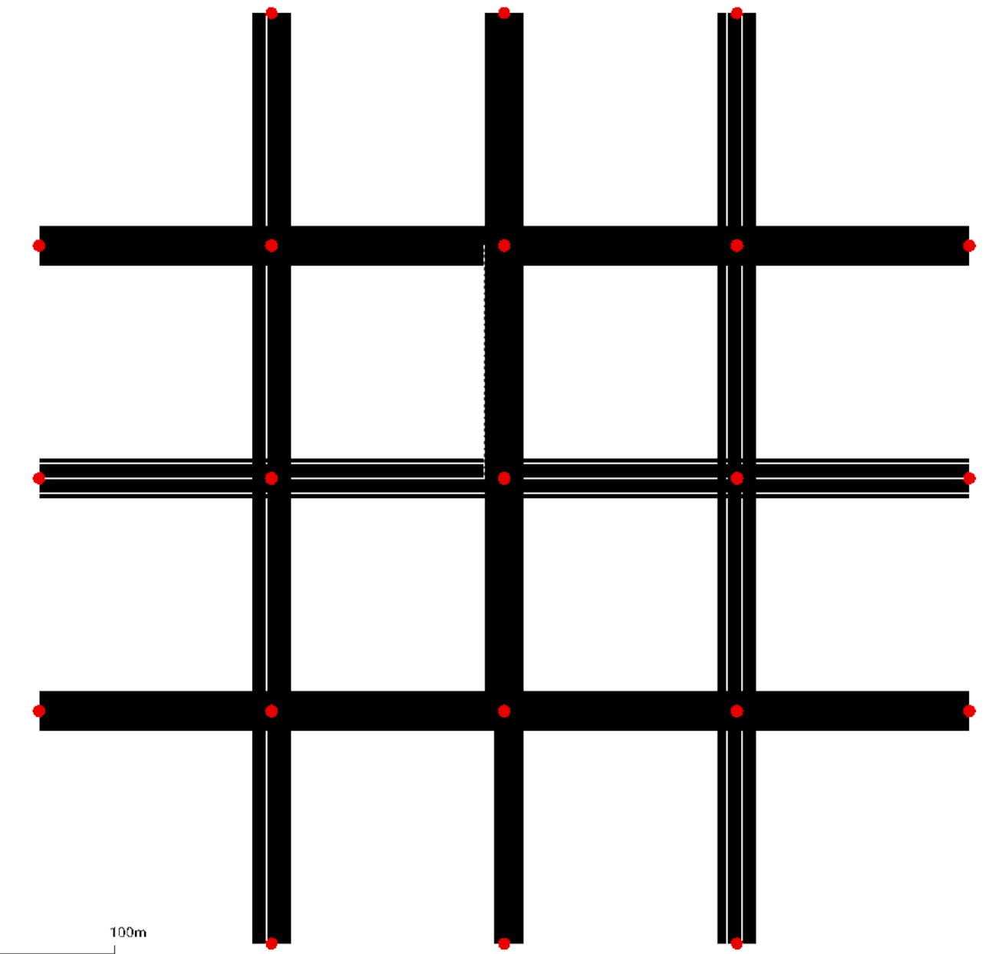
현재 State와 Action, Reward 구성 방식
Reward
phase1_duration*0.1: phase1의 duration에 가점 부여 → downstream에 reward 부여
공통 주기 동안의 ‘B2B1’ edge와 ‘B1B0’ edge 차량 수 -> ‘B2B1’에서의 차량 수는 penalty -> ‘B1B0’에서의 차량 수는 reward → Pressure Light논문에서 Pressure =outflow-inflow
Target Update(10 timestep마다, hard update)
1epoch 에서 40 time step부터 진행
2 epoch부터는 10 time step마다 진행
Junction B2
B2B1
B1B0

Slide 35
Training 구성 방식 제안(DQN 적용시)
Replay Save Time
매 epoch당 Replay save Time을 뒤로 이동 - 現: 시작과 동시에 바로 진행 (replay는 1 time step마다 저장) → 모든 차량이 교차로 내에서 대기할 수 있는 시점인 3 timestep 이상으로 조정
Target Update
Learning Start Epoch 지정 (현재 90states/epoch가 replay에 저장) 現 replay: 40states가 저장됐을 때부터 target update → 초반 학습의 Correlation 높음
Learning Start 하는 Epoch를 4이상 (360 개의 data 기반 random sampling target update)
Epoch 길이를 길게 (現:10000s/epoch -> 27000s/epoch이상)
Soft target update로 변경

Slide 36
Training 구성 방식 제안(종합)
Action
10s/time step으로 조정 (MPLight)
Penalty를 2 timesteps 미만 or 7 timesteps 이상 동일 신호 유지시 강력하게 부여 (state 에 포함)
Action 구성이 만약 어렵다면 20s로 조정하고 4이상에서 penalty 부여
Reward
Pressure based Reward system + CI(Critical Intersection)에서 중요 흐름에 가점 부여 → CI에 가점을 주는 방식은 일반적인, 통용할 수 있는 방식이 아니므로 배제 가능
모든 outflow에 Reward를 부여 (단, 우회전이 있는 lane은 직진과 우회전 필요) → Real world
State
기존 교차로에서의 max phase score를 CNN으로 부분 filtering하여 받음 (3x3, 2 layers→5x5 연동) → 모든 내용을 공유하는 것이 아닌 부분만 공유 → 단점 Manhattan 처럼 직사각형인 경우만 유효한가? (실험에만 사용가능)
인접데이터를 교차로 내의 모든 데이터를 받음 zero padding based → 속도만 오를 가능성 높음
1차, 3차선에 직좌, 직우 신호 포함 (우측은 항상 green) → 현실성 높임

Slide 37
Training 구성 방식 제안(알고리즘)
Remodeling
MADDPG algorithm
특징: continuous action space, Actor Critic
Action을 3초에서 87초 사이의 continuous하게 구성해야 함
Centralized Critic, Decentralized Actor
Exploration Method가 infeasibility하다는 단점이 존재함
QMIX based on hierarchical Q
특징: 각 agent끼리 data 공유 x
기존의 연동 시스템 단위 별 single-agent로 두고 mixing Q가 모든 Q를 종합해서 결과를 내림
공통 Reward 설정을 기존의 Pressure로 진행하는게 의미가 없을 수 있음 (why? 한쪽의 pressure 감소가 다른 한쪽의 pressure 증가이므로, 앞서 문제라고 제시한 평균 속도와 같은 개념의 도입이 도움이 될 듯함)
Dimensionality reduced RL
Scalability에서 curse of dimensionality의 문제인 경우 → dimension reduced by PCA, action space의 크기는 줄일 수 없음
IDDRL

Slide 38
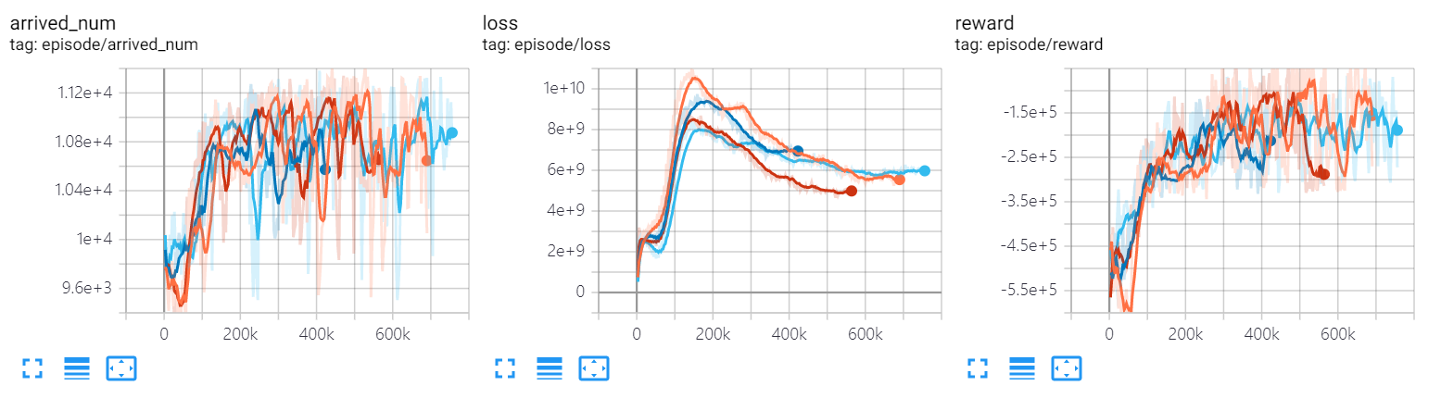
기준 데이터와의 비교
상하 0.5, 좌우 0.2 vehicle generate probability (방향 제어 없이 직진만 하는 경우)
90초의 신호 간격일 경우: Throughput 10460 [vehicles/epoch] (42초 green, 3초 yellow)
DQN 적용 후, 20초 green+5초 yellow 적용시 Throughput
최고: 11200, 평균: 10800으로 수렴 → 약 8~9% 성능 향상을 보임
하지만, Teleport(지나친 병목) 현상이 잦아서 실험의 개선이 필요했음 (Spillout 현상 발생)
Epsilon Greedy에서 Epsilon값이 0.05인 점을 감안하면 성능이 뛰어났음

Slide 39
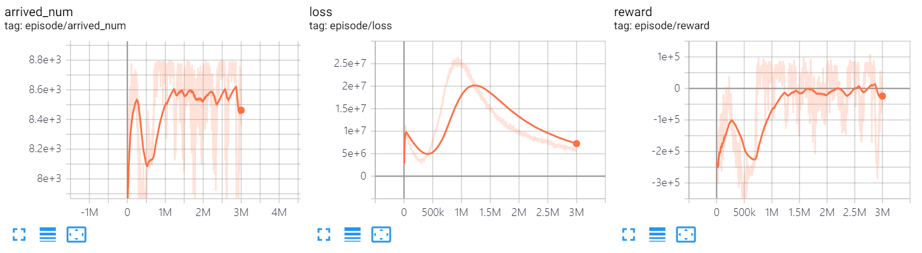
기준 데이터와의 비교
상하 0.388, 좌우 0.133 vehicle generate probability (방향 제어 없이 직진만 하는 경우)
20초의 신호 간격일 경우: Throughput 8170 [veh/epoch] (20초 green, 5초 yellow)
DQN 적용 후, 20초 green+5초 yellow 적용시 Throughput
최고: 8790, 평균: 8600으로 수렴 → 약 7~8% 성능 향상을 보임
Epsilon Greedy에서 Epsilon: 0.005

Slide 41
Thank you

